Slide 1
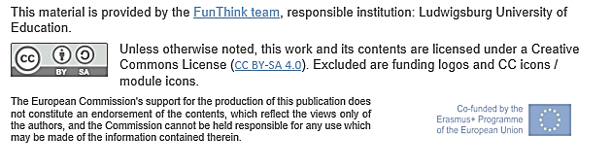
Plnenie nádob

Slide 2
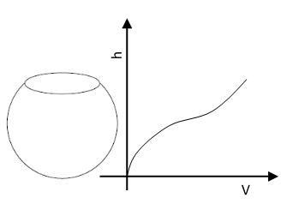
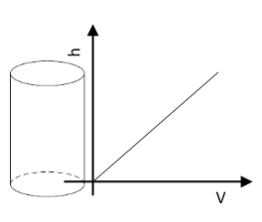
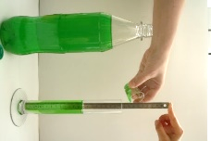
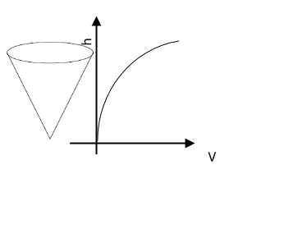
Plnenie nádob

Slide 3
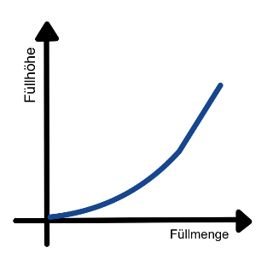
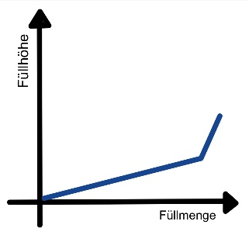
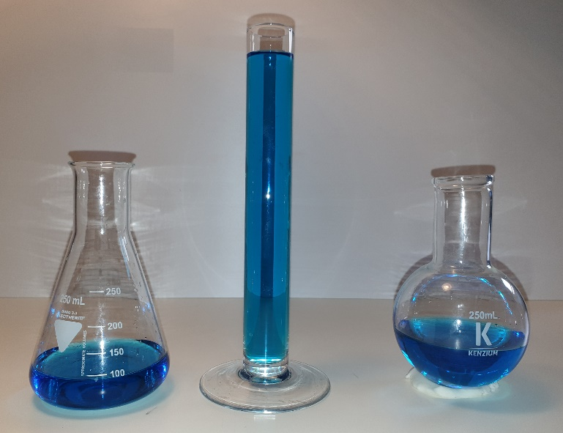
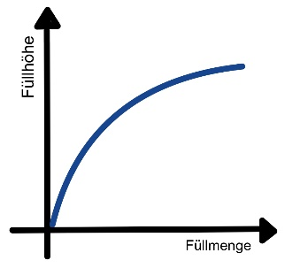
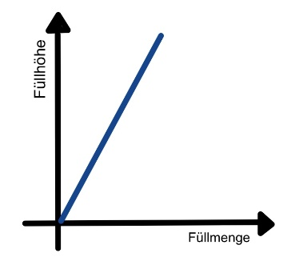
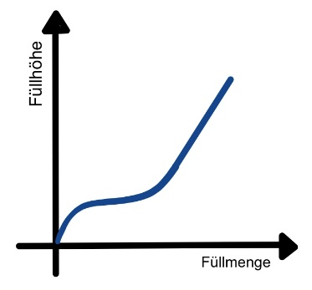
Ktorý graf zodpovedá ktorej nádobe?
(E)
(A)
(D)
1 2 3
(B)
(C)

Slide 4
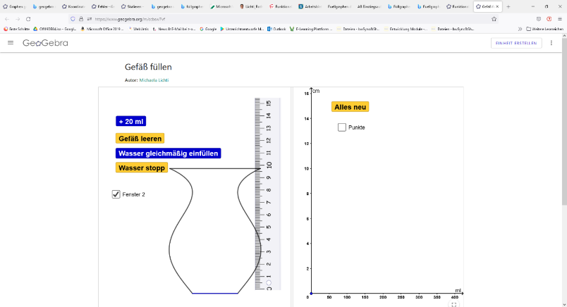

Výskumná úloha
Verzia A

Slide 5

Výskumná úloha
Verzia C

Slide 6
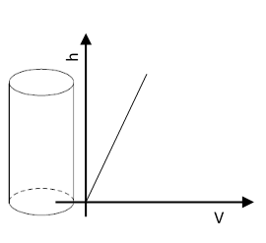
Výskumné zistenie "Plnenie nádob"
Nádoby a príslušné grafy
Zistenie:
Čím je nádoba širšia, tým sa nádoba plní
__ a rýchlosť rastu
v zodpovedajúcom grafe _ .
Ak sa zmení tvar nádoby, zmení sa aj graf.
pomalšie
klesá

Slide 7

Výskumné zistenie "Plnenie nádob"
Zistenie:
Nádoby a príslušné grafy
Čím rýchlejšie rastie výška vodnej hladiny, tým je nádoba v tejto oblasti _ __. A rýchlosť stúpania v zodpovedajúcom grafe __ .
užšia
rastie

Slide 8
Ktorý graf zodpovedá ktorej nádobe?
(E)
(A)
(D)
1 2 3
(B)
(C)

Slide 9
A. Voda sa do bazéna napúšťa rovnomernou rýchlosťou. Ktorý z uvedených grafov tomu zodpovedá?
výška plnenia
výška plnenia
výška plnenia
čas
čas
čas
Barzel, B., Glade, M. & Klinger, M. (2021). Algebra und Funktionen. Springer Berlin Heidelberg. https://doi.org/10.1007/978-3-662-61393-1

Slide 10
B. Ktorý graf zodpovedá nádobe?
①
②
③
④
A
B
C
D
Kempf, H. (2015). Füllgraphenmemory: Eine Spielidee zur Untersuchung funktionaler Zusammenhänge. Mathematik 5-10(30), 28-29.

